Slide 1
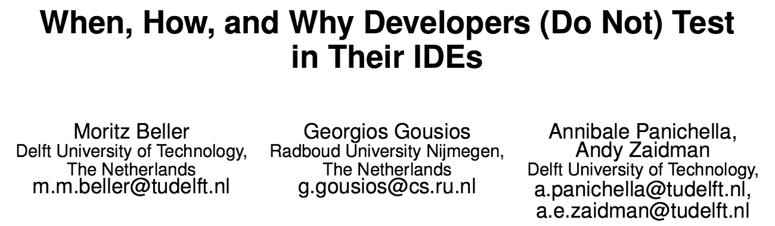
FSE’15 pp.179--190
概要
開発者は実際どれだけテストしてるの？の話
IDEを使用したテスト

Slide 2
背景と目的
テストに関する長年の謎
  どれだけテストしたらいいの？
  いつテストやめたらいいの？
この質問の答えを明らかにする前に「現状どれだけテストしているか」を知る必要がある
  IDE上でのテストを対象とする

Slide 3
アプローチ
独自のEclipseプラグインWatchDogを開発
  IDE上で行うテストについて集計する
  ユーザのアクティビティを監視
使ってもらうユーザ
  雑誌に載せたり，デベロッパカンファレンスで紹介したり，SNSで拡散したり，企業に頼んだり，GitHubでお願いしたり，マーケットプレイスに公開したりして
  943人インストールしてくれました

Slide 4
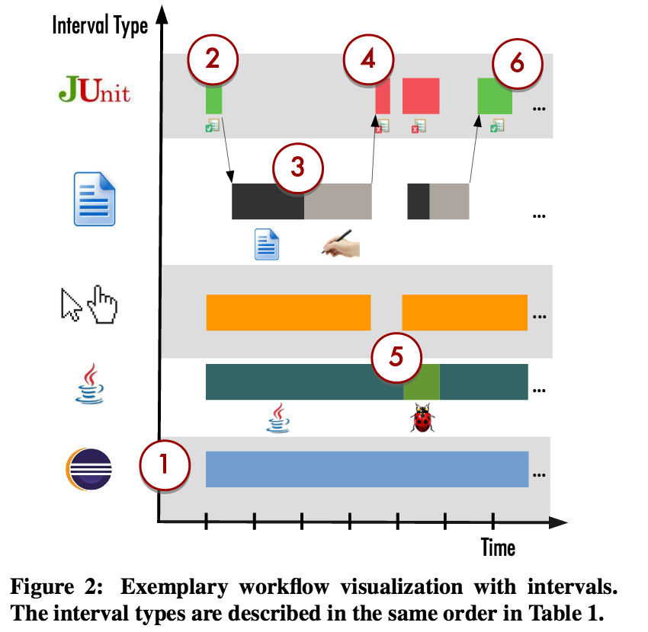
アクティビティの計測例
Eclipseの起動
JUnitテストの実行(成功)
プロダクトコードの編集(コード理解と実装)
JUnitテストの実行(失敗)
デバッガ起動
Junitテストの実行(成功)

Slide 5
リサーチクエステョン
RQ1
  いつ，どんな理由でテストするのか？
RQ2
  どんなふうにテストするのか？
RQ3
  テスト結果に対してどんなアクションをとるのか？
RQ4
  開発者たちはテスト駆動開発（TDD)に従っているのか
RQ5
  どれくらいテストするのか？

Slide 6
結果RQ1
いつ，どんな理由でテストするのか？
  RQ1.1 テストはどの程度行われているのか？
    57%のプロジェクトではテストを行っていない（IDE上でプロダクトコードの編集しか行っていない）
  RQ1.2 どれくらいの頻度でテスト実行しているか？
    1回のセッションで平均3.2回
  RQ1.3 テストコードを変更したときテスト実行するか
    テストコード変更行数とテスト実行回数に強い正の相関(0.66)
  RQ1.4 プロダクトコードを変更したときテスト実行するか
    プロダクトコード変更行数とテスト実行回数に弱い正の相関(0.38)
  RQ1.5 テストコードとプロダクトコードはCo-Evolveするのか？
    テストコード変更行数とプロダクトコード変更行数に弱い正の相関(0.35)

Slide 7
結果RQ2
どんなふうにテストしているのか？
  RQ2.1 テスト実行にかかる時間は？
    50%は0.5秒，75%は5秒以下
  RQ2.2 テスト実行時間が短いとテスト実行が多いか？
    相関なし
  RQ2.3 開発者はテストの選択実行を行っているのか？
    87%は１つだけテストを実行している（選択している）
    90%は失敗したテストだけやってる

Slide 8
結果RQ3
テスト結果に対してどんな対応をしているか？
  RQ3.1 成功と失敗の頻度は？
    成功：失敗＝35：65
  RQ3.2 失敗したテストに対してどんな対応をしているか？
    次スライド
  RQ3.3 失敗したテストを修正するのにかかる時間は？
    一度失敗して，のちに成功したテストのうち50%は10分以内，75%は25分以内に修正完了

Slide 9
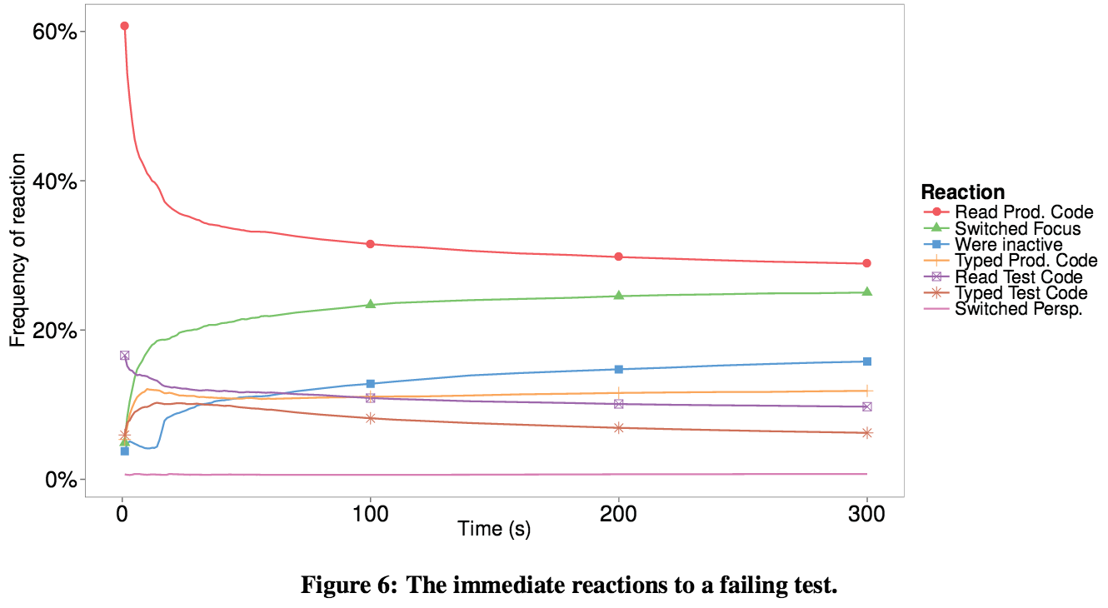
RQ3.2 テスト失敗後のアクティビティ
失敗してすぐはプロダクトコードを読むのが多い
次点でテストコードを読む
その後，ウインドウを切り替える（Eclipseから離れる）が増える

Slide 10
結果RQ4
開発者はテスト駆動開発（TDD)に従っているのか？
  TDDの厳密な定義に従っているのは4%だけ
  その開発者たちは7年から10年以上の経験がある人
  TDDに従っていますと公言したプロジェクトのうち12%しか従ってなかった

Slide 11
補足：テスト駆動開発
失敗するテストを書く
  最低限必要な状態を表現し，必要があれば追加していく
テストを成功できるようにコードを書く
  この時点ではどんな形でもよい（決め打ち等）
テストが成功できる状態のままコードを改良する
インクリメンタルな開発手法
開発者は常にテストが成功するコードを書くことで，安心できる
“Clean code that works”

Slide 12
結果RQ5
どのくらいテストしているのか？
  テストに費やした時間で評価
  ユーザ登録時に聞いた実装とテストの比の見積もりとの差分を分析

Slide 13
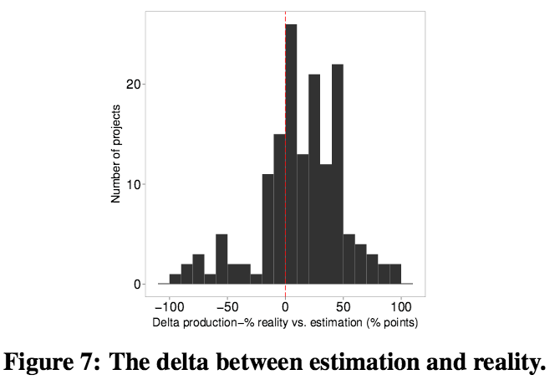
結果RQ5
見積もりよりも実装に時間がかかっているプロジェクトが多い

Slide 14
まとめ
IDE上で行われるテストの実態を調査
  プラグインを介して測定
  どの程度テストされているかを明らかにした
この結果を受けて
  開発者：テスト工数の過剰見積り気を付けてね
  IDE開発者：テスト実行をサポートする機能付けてあげて（ある程度変更したらアラートが出る等）
  研究者：理想と現実の差に気付け（アンケートと実態の差など）

Slide 15
所感
RQが細かくて，各分析結果に分析した理由がある
  理由がなく出てくるのはあーだこーだ
半ば口コミでインストールさせてデータ収集できたのはすごい
  インストールしてもらうためにしたことが11項目ほどあるので参考になる？

